Slide 1
서울시 상업지구 소외지역 발전시키기
KDT 데이터 분석가 6기 과정 김재원

Slide 2
PROCESS
Data 수집 - 서울열린데이터광장 > 자치구단위 서울생활인구 일별 집계표 & 기타 공공 데이터
EDA – 수집한 데이터 전처리
Analysis – 1) 서울내에서 Working Area 와 Bed town 찾기
2) 주중과 주말에 (*핫플레이스 곳) 찾기
3) 소외 지역 찾기
기획서 – 서울시 상업지구 균형 발전을 위해 핫플레이스를 파악하고 결로 도출

Slide 3
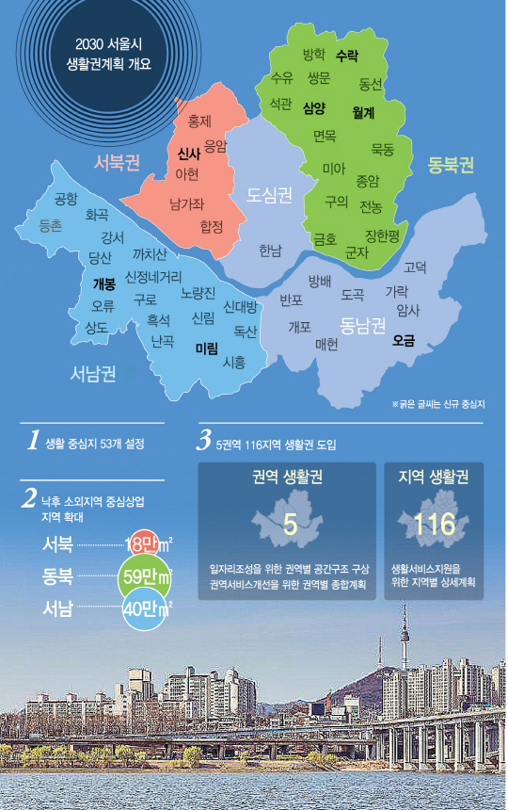
필요성
서울시가 상대적으로 낙후된 동북,서남,서북권을 중심으로 작은 상권 규모의 지구 중심 53개를 추가 지정하고 2030년까지 서울 내 상업지역을 추가하면서 이들 낙후 지역 위주로 상업지역을 지정해 강남북의 균형발전을 추진한다고 한다. 서울시는 “그간 도시계획이 대규모 개발 중심으로 추진돼 지역 간 격차가 커지는 등 균형발전을 이루지 못했다”며 필요성을 강조했다.

Slide 4
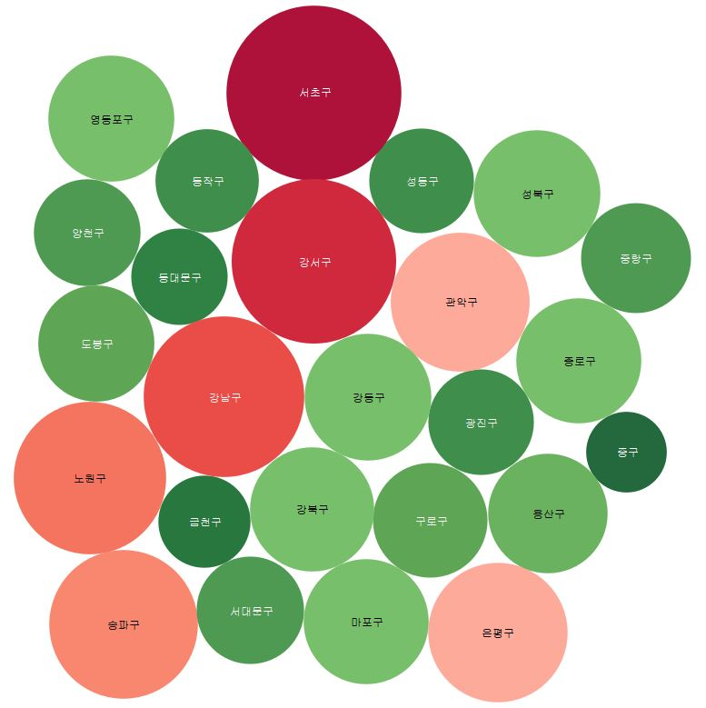
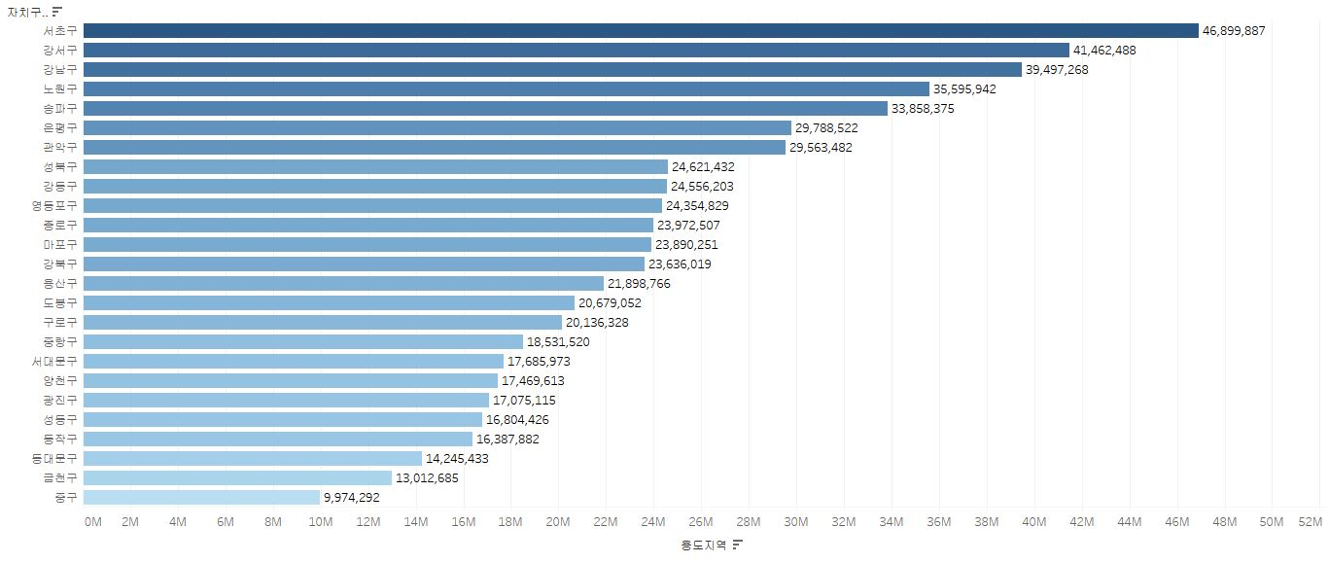
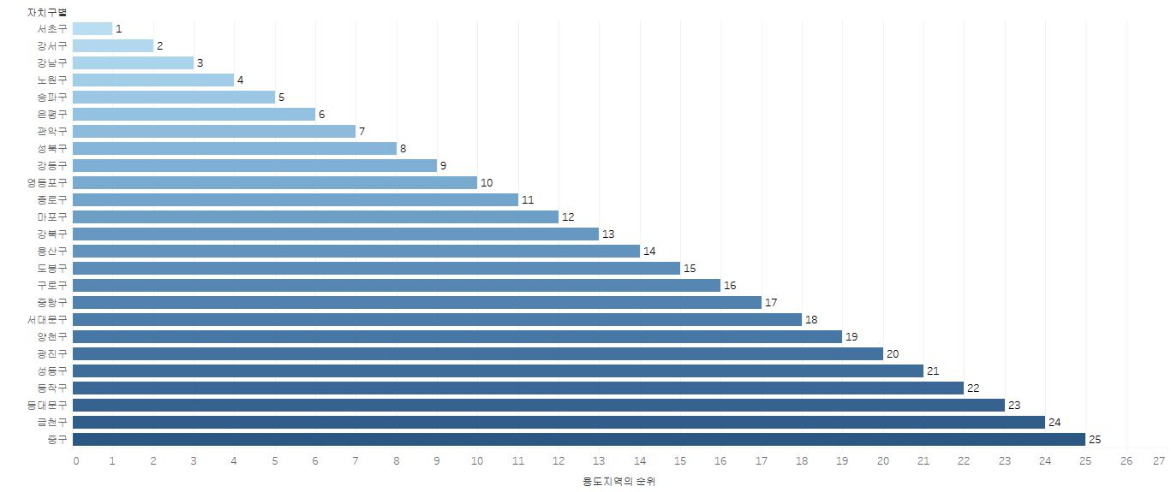
용도지역
용도지역 같은 경우엔 현재 서초구가 가장 높고 다음은 강서구 그리고 마지막은 중구인 것을 확인할 수 있다.
★ 용도지역이란: 토지의 이용이나 건축물의 용도, 건폐율, 용적률, 높이 등을 제한함으로써, 토지를 경제적이고 효율적으로 이용하고 공공복리의 증진을 도모하기 위해 서로 중복되지 않게 도시관리계획으로 결정하는 지역을 말한다.

Slide 5
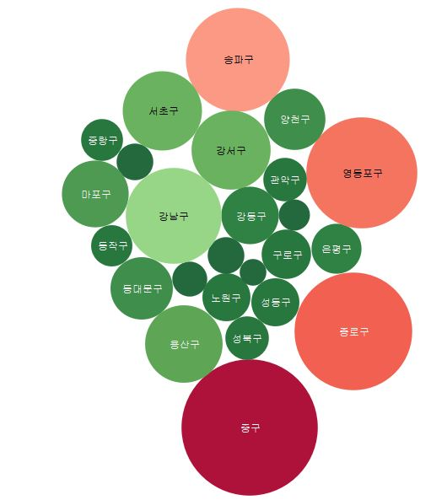
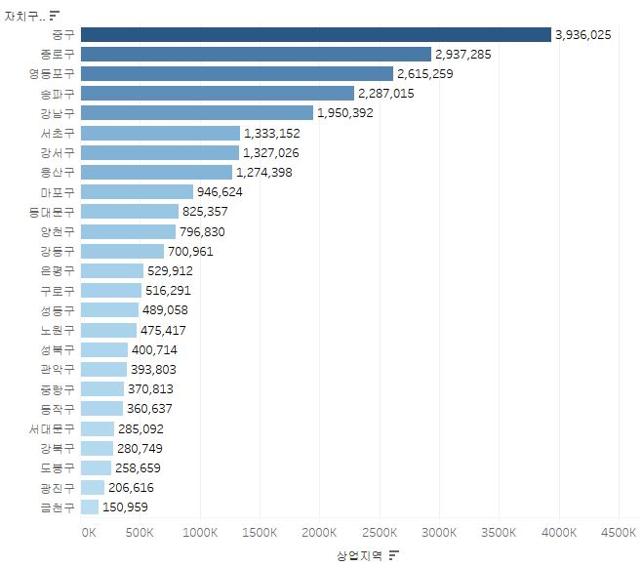
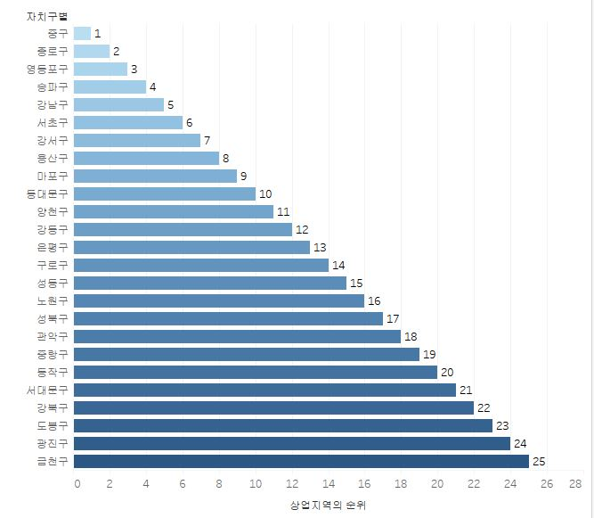
상업지역
상업지역 같은 경우엔 중구가 가장 높고 다음은 종로구 마지막은 금천구인 것을 확인할 수 있다.
▶ 용도지역과 상업지역을 비교해 봤을 때 용도지역에서 가장 비중이 낮은 중구 지역이 상업 지역에서는 가장 높은 비중을 나타내는 것을 확인할 수 있었다. 상업지역 비중이 높은 중구에서는 용도지역으로 사용하기엔 중복되는 건물이 있을 수 있을 가능성이 높기 때문에 용도지역에서의 비중이 낮은 것으로 예상할 수 있다.

Slide 6
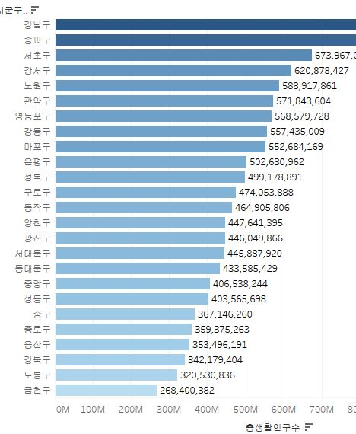
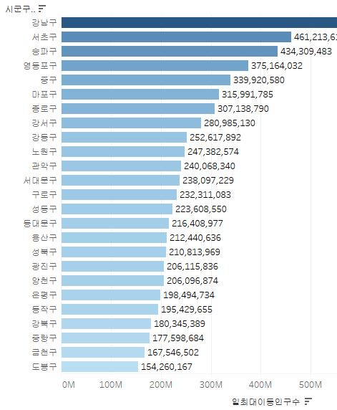
총 생활인구수 VS 일 최대이동인구수
총생활인구수와 일최대이동인구수가 거의 비례하는 것을 확인할 수 있다. 상위권에 속하는 지역은 강남구, 송파구, 서초구 하위권에 속하는 지역은 도봉구, 금천구, 강북구이다.
▶대부분의 지역의 경우 총생활인구수와 일최대이동인구수의 수치가 비례한 것을 확인할 수 있지만, 중구 같은 경우엔 총생활인구수 대비 일최대이동인구수가 많은 걸로 봐서 상업지역이 많다보니 일최대이동인구수가 높은 것으로 예측 가능하다.

Slide 7
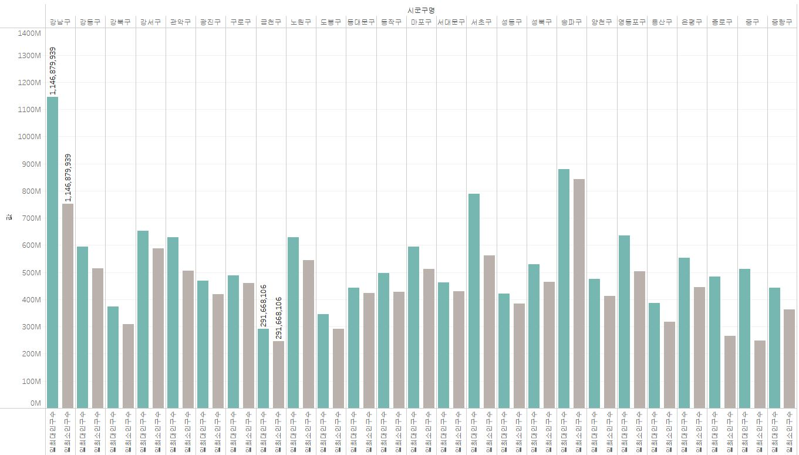
일 최대,최소 인구수 비교
일 최대,최소 인구수를 비교해 봤을 때 일 최대 이동 인구수와 거의 유사한 것을 확인할 수 있다. 일 최대 인구수의 경우 강남구가 가장 높고, 일 최소 인구수의 경우 금천구가 가장 낮게 나타났다.

Slide 8

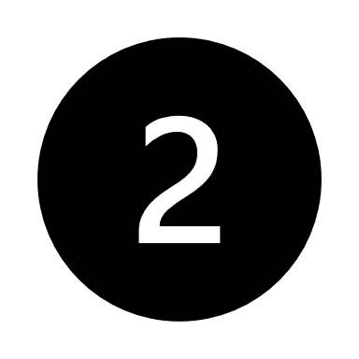
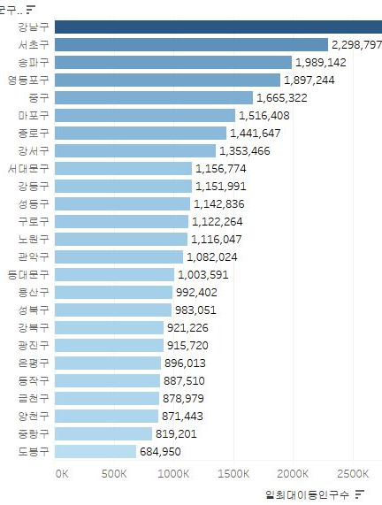
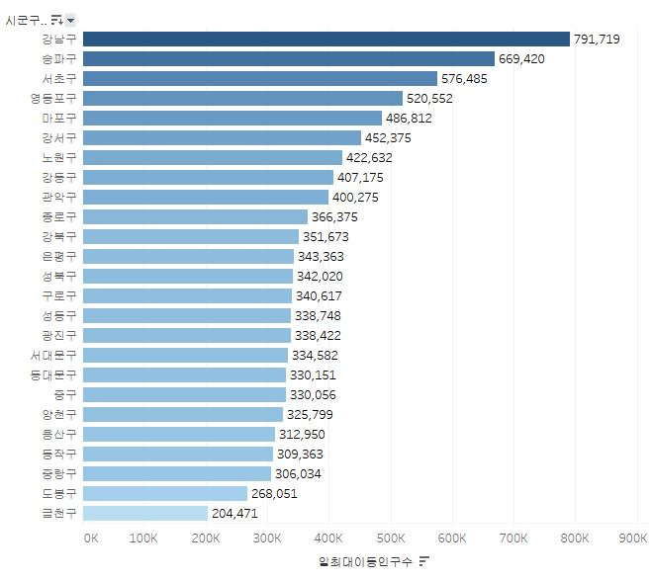
주중 최대 인구수 VS 주말 최대 인구수
1번 -> 주중
2번 -> 주말
▶ 1,2번의 그래프를 봤을 때 주중과 주말의 이동인구수가 거의 비례하는 것을 볼 수 있다. 이동 인구수가 높은 곳은 강남구, 서초구, 송파구 낮은 곳은 도봉구, 금천구이다. 하지만 여기서도 중구 지역은 비례하지 않는다. 주중 같은 경우엔 상업지역이 많이 분포되어 있어 이동인구수가 높지만 주말에는 이동인구수가 비율이 많이 떨어지는 것을 확인할 수 있다.

Slide 9
결론
서울내의 핫 플레이스는 총생활인구수와 일 최대이동인구수, 일 최대, 최소 인구수와 주중, 주말 최대 인구수가 가장 많이 나타나고 있는 강남구, 송파구, 서초구로 볼 수 있다.
반면에 비율이 가장 적게 나타나는 지역은 도봉구와 금천구이다.
중구의 경우 총생활인구수, 일 최대, 최소 인구수의 비율이 높지는 않으나 상업지역의 수가 많아 최대이동인구수와 주중 최대 인구수에서의 비율이 높게 나타나는 것을 확인할 수 있었다.
▶ 따라서 서울 내 상업지구의 균형을 맞추려면 금천구와 도봉구에 상업지구를 많이 만들 어 최대이동인구수를 증가시키고 지역이 용도지역으로써의 가치를 가지게 된다면 서울 내의 상업지구 불균형을 완화시킬 수 있을 것이라고 생각된다.

